Slide 1
Beden Eğitimi ve Spor Anabilim Dalı
Hareket ve Antrenman Bilimi
Yüksek Lisans Programı

Slide 2
İçindekiler
Başlık | Slayt No
Organizasyon Şeması | 3
Hareket ve Antrenman Bilimi Yüksek Lisans Programı | 4
Kabul ve Kayıt Koşulları | 5
Yeterlilik Koşulları ve Kuralları | 8
Program Profili | 9
Güz Dönemi Dersler | 10
Bahar Dönemi Dersler | 14
Öğrenci Bilgileri | 18
İletişim Bilgileri | 19

Slide 3
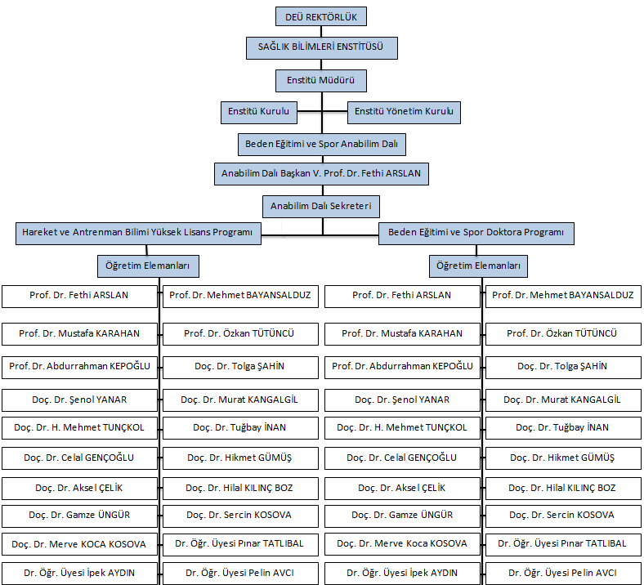
Organizasyon Şeması

Slide 4
Hareket ve Antrenman Bilimi Yüksek Lisans Programı
Hareket ve Antrenman Bilimi Yüksek Lisans Programı, uzman Spor Bilimciler yetiştirmek amacıyla, Sağlık Bilimleri Enstitüsü bünyesinde 2011- 2012 Eğitim döneminde eğitime başlamıştır. Programın süresi 2 yarıyıl ders ve 2 yarıyıl tez olmak üzere toplam 4 yarıyıldır. Programın dili Türkçedir.

Slide 5
Kabul ve Kayıt Koşulları
Aynı veya ilgili disiplinlerde Lisans Derecesi, Not Döküm Belgesi (Transkript), Akademik Personel ve Lisansüstü Eğitimi Giriş Sınavı (ALES) veya eşdeğer GRE, GMAT ve Dil Yeterliliği sınavlarından kabul edilebilir puan ile lisans derecesinde kazanılan genel not ortalaması ile ALES puanına göre kabul edilebilir ağırlıklı puana sahip olmak gerekir. ALES ve Yabancı Dil puanı aranıp aranmayacağı ile ilgili istisnai durumlar Enstitü duyurusunda yer alır. Uluslararası öğrencilerin kabul koşulları Enstitü Yönetim Kurulu tarafından karar verilir.

Slide 6
Kabul ve Kayıt Koşulları
Başvurulan programın puan türünden 55 ALES puanına veya GRE ya da GMAT sınavlarından Senato tarafından belirlenen eşdeğer puana sahip olunması gerekmektedir.

Slide 7
Kabul ve Kayıt Koşulları
Başvuruda, Dokuz Eylül Üniversitesi Yabancı Diller Yüksekokulunca yapılan yabancı dil yeterlilik sınavından en az 55 puan (geçerlilik süresi sınav tarihinden itibaren 3 yıl) veya YÖK tarafından kabul edilen merkezî yabancı dil sınavlarından; Yabancı Dil Belgesi üzerinde geçerlilik süresi belirtilmiş ise bu süre, belirtilmemiş ise sınav tarihinden itibaren Yükseköğretim Kurulunca belirlenen süre ile geçerli olan, en az 50 puan veya eşdeğerliği kabul edilen uluslararası yabancı dil sınavlarından bu puan muadili bir puan alınması zorunludur.

Slide 8
Yeterlilik Koşulları ve Kuralları
Hareket ve Antrenman Bilimi Yüksek Lisans Programı
Ders Dönemi
Tez Dönemi
Dersler
54 AKTS
Tez çalışması
60 AKTS
Uzmanlık alanı
4 AKTS
Seminer
2 AKTS
Koşul | Not
Kümülatif not ortalaması | En az 2,50/4,00
Bütün dersler için not | En düşük CB (75/100)

Slide 9
Program Profili
Bu programın amaçları;
Hareket ve antrenman bilimleri hakkında bilgi vermek
Hareket ve antrenman bilimleri alanındaki mesleki sorunları analiz etmek için gerekli olan mesleki veri, yetenek ve tutumu geliştirmek
Sporda modern teknolojiden yararlanmak
Spor bilimlerinde uygun öğretim yöntemlerini kullanarak, belirli spor dallarına yönelik teknik ve taktik becerileri geliştirmektir

Slide 10
Güz Dönemi Dersler
Öğretim Elemanı | Verdiği Dersler
Prof. Dr. Fethi ARSLAN (Beden Eğitimi ve Spor Anabilim Dalı Başkan V.) | -
Prof. Dr. Mehmet BAYANSALDUZ | BSH 5541 Türkiye’nin Yönetim Yapısı ve Spor Teşkilatlanması BSH 5098 Uzmanlık Alanı
Prof. Dr. Mustafa KARAHAN | -
Prof. Dr. Özkan TÜTÜNCÜ | -
Prof. Dr. Abdurrahman KEPOĞLU | BSH 5099 Tez Çalışması BSH 5098 Uzmanlık Alanı
Doç. Dr. Tolga ŞAHİN | BSH 5533 Spor Yönetimi ve Organizasyonu BSH 5098 Uzmanlık Alanı

Slide 11
Güz Dönemi Dersler
Öğretim Elemanı | Verdiği Dersler
Doç. Dr. Şenol YANAR | BSH 5523 Antrenman Bilimi 1 BSH 5041 Hareket Güç ve Kuvvetin Fizyolojik Temelleri
Doç. Dr. Murat KANGALGİL | BSH 5098 Uzmanlık Alanı BSH 5099 Tez Çalışması BSH 5545 Beden Eğitimi ve Spor Eğitiminde Uluslararası Karşılaştırmalar BSH 5547 Çocuklarda Hareket Eğitimi ve Oyun BSH 5549 Spor Eğitiminde İlke Yöntem Teknikler
Doç. Dr. Hulusi Mehmet TUNÇKOL | BSP 5527 Spor Sosyolojisi BSH 5543 Olimpik Hareket: Tarihi, Felsefesi ve Geleceği
Doç. Dr. Tuğbay İNAN | -

Slide 12
Güz Dönemi Dersler
Öğretim Elemanı | Verdiği Dersler
Doç. Dr. Celal GENÇOĞLU | BSH 5503 Egzersiz Fizyolojisi-1 BSH 5099 Tez Çalışması BSH 5098 Uzmanlık Alanı
Doç. Dr. Hikmet GÜMÜŞ | BSH 5098 Uzmanlık Alanı BSH 5099 Tez Çalışması
Doç. Dr. Aksel ÇELİK | BSH 5039 Çocuk ve Spor BSH 5096 Seminer BSH 5098 Uzmanlık Alanı
Doç. Dr. Hilal KILINÇ BOZ | EFZ 5004 Fiziksel Performansın Ölçülmesi ve Değerlendirilmesi BSH 5036 Sporda Anti Doping ve Etik
Doç. Dr. Gamze ÜNGÜR | BSH 5098 Uzmanlık Alanı BSH 5531 Spor Psikolojisi
Doç. Dr. Sercin KOSOVA | -

Slide 13
Güz Dönemi Dersler
Öğretim Elemanı | Verdiği Dersler
Doç. Dr. Merve KOCA KOSOVA | -
Dr. Öğr. Üyesi Pınar TATLIBAL | -
Dr. Öğr. Üyesi İpek AYDIN | -
Dr. Öğr. Üyesi Pelin AVCI | -

Slide 14
Bahar Dönemi Dersler
Öğretim Elemanı | Verdiği Dersler
Prof. Dr. Fethi ARSLAN (Beden Eğitimi ve Spor Anabilim Dalı Başkan V.) | BSH 5552 Eğitimde Öğrenme ve Öğretme: Alan Uygulaması
Prof. Dr. Mehmet BAYANSALDUZ | BSH 5540 Modern Spor İşletmeciliği
Prof. Dr. Mustafa KARAHAN | -
Prof. Dr. Özkan TÜTÜNCÜ | -
Prof. Dr. Abdurrahman KEPOĞLU | -
Doç. Dr. Tolga ŞAHİN | BSH 5542 Sporda Toplam Kalite Yönetimi BSH 5544 Spor Yönetiminde İnsan İlişkileri BSH 5096 Seminer

Slide 15
Bahar Dönemi Dersler
Öğretim Elemanı | Verdiği Dersler
Doç. Dr. Şenol YANAR | -
Doç. Dr. Murat KANGALGİL | BSH 5546 Beden Eğitimi ve Sporda Ölçme ve Değerlendirme BSH 5548 Beden Eğitimi ve Öğretiminde Teknoloji Kullanımı
Doç. Dr. Hulusi Mehmet TUNÇKOL | BSP 5527 Spor Sosyolojisi BSH 5543 Olimpik Hareket: Tarihi, Felsefesi ve Geleceği BSH 5036 Sporda Anti Doping ve Etik
Doç. Dr. Tuğbay İNAN | BSH 5535 Spor Pazarlaması
Doç. Dr. Celal GENÇOĞLU | BSH 5526 Egzersiz Fizyolojisi-2 BSH 5554 Spor Bilimlerinde Performans Testleri

Slide 16
Bahar Dönemi Dersler
Öğretim Elemanı | Verdiği Dersler
Doç. Dr. Hikmet GÜMÜŞ | -
Doç. Dr. Aksel ÇELİK | -
Doç. Dr. Hilal KILINÇ BOZ | -
Doç. Dr. Gamze ÜNGÜR | BSH 5531 Spor Psikolojisi
Doç. Dr. Sercin KOSOVA | -

Slide 17
Bahar Dönemi Dersler
Öğretim Elemanı | Verdiği Dersler
Doç. Dr. Merve KOCA KOSOVA | -
Dr. Öğr. Üyesi Pınar TATLIBAL | BSH 5096 Seminer
Dr. Öğr. Üyesi İpek AYDIN | -
Dr. Öğr. Üyesi Pelin AVCI | -

Slide 18
Öğrenci Bilgileri
Yıl | Aktif Okuyan Öğrenci | Mezun Olan Öğrenci
2011 | 4 | -
2012 | 11 | -
2013 | 23 | -
2014 | 30 | -
2015 | 30 | -
2016 | 31 | -
2017 | 31 | 3
2018 | 21 | 6
2019 | 12 | 5
2020 | 20 | 2
2021 | 27 | 3
2022 | 30 | 3
2023 | 19 | 7

Slide 19
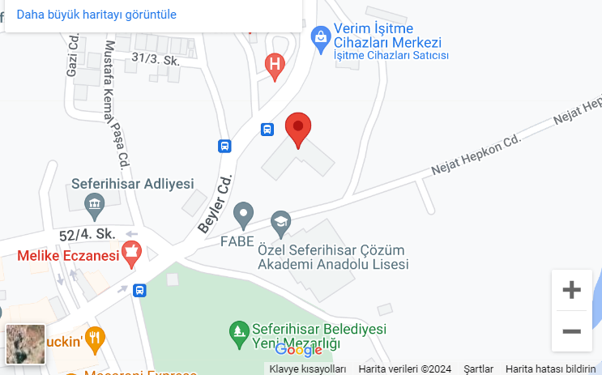
İletişim Bilgileri
Adres: Turabiye Mah. Beyler Cad. No:4 Seferihisar/İzmir
Telefon numarası: +90 232 743 51 10

